Slide 1
История анимации и мультипликации

Slide 2
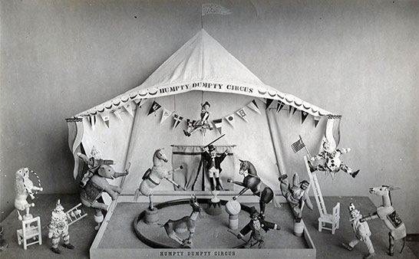
Первый мультфильм в мире Первым мультфильмом в мире принято считать «Цирк лилипутов», который был показан небольшому кругу зрителей в 1898 году. Его создатели - Джон Стюарт Блэктон и Альберт Э. Смит. Этот мультфильм был кукольным, в нем использовались деревянные игрушки. Снят он был самым простейшим образом: кадр - перестановка игрушек - новый кадр. Фильм «Прибытие поезда» братьев Люмьер вышло на экраны всего за 2 года до этого. К сожалению, до наших дней запись мультфильма «Цирк лилипутов» не дошла, только фотография декораций.

Slide 3
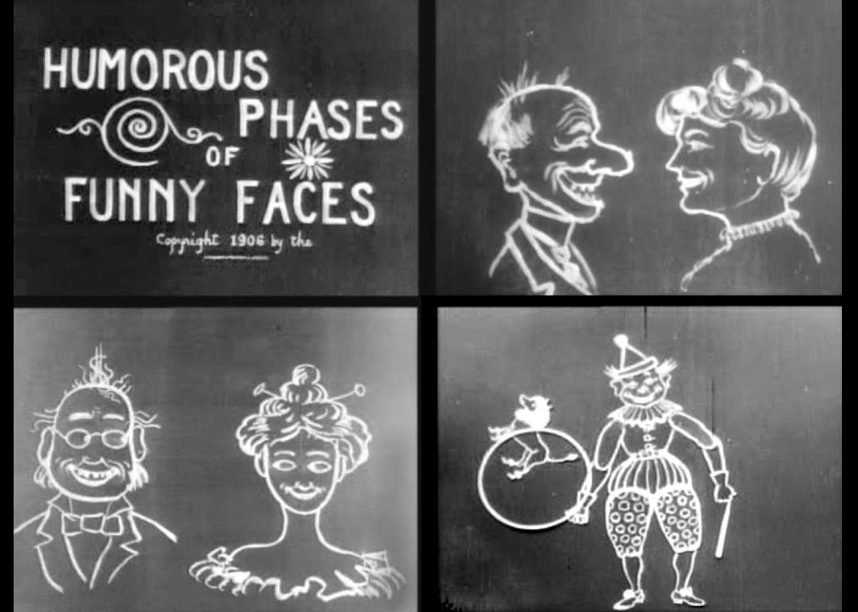
Первый нарисованный мультфильм В 1900 году тот же Блэктон представил зрителям двухминутное видео «Очарованный рисунок». Считать его мультфильмом или нет, сказать сложно. На экране мы видим человека, который рисует портрет. Но выражение лица портрета меняется самостоятельно с помощью склейки кадров. В 1906 году Блэктон снял еще один похожий мультфильм - «Комические фазы смешных лиц». Но в этих мультфильмах не было ни героя, ни сюжета.

Slide 4
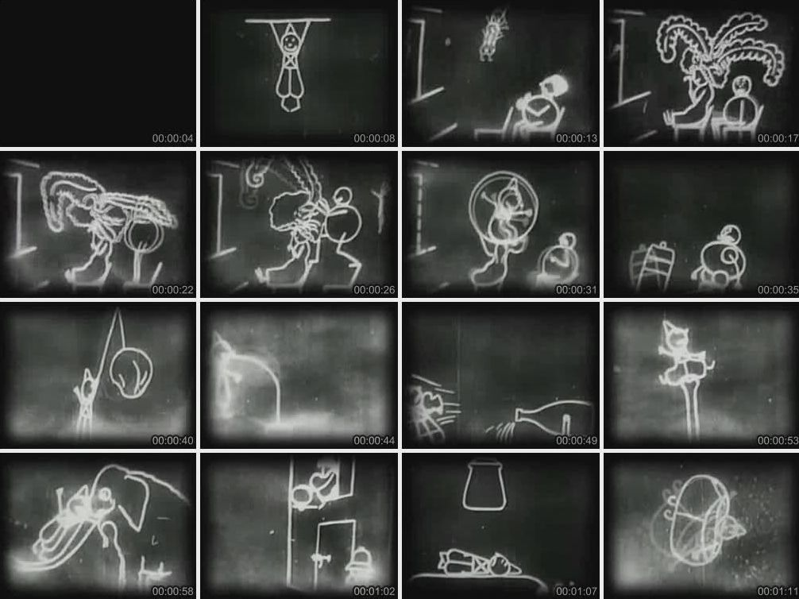
Потому первым полноценным мультфильмом все-таки считают «Фантасмагорию» французского изобретателя Эмиля Коля. Этот мультфильм показали в кинотеатрах в 1908 году, в нем уже было минимальное развитие сюжета и свой герой, по действиям которого можно составить мнение о характере. Двухминутная лента произвела впечатление на зрителей, анимация начала свой длинный путь.

Slide 5
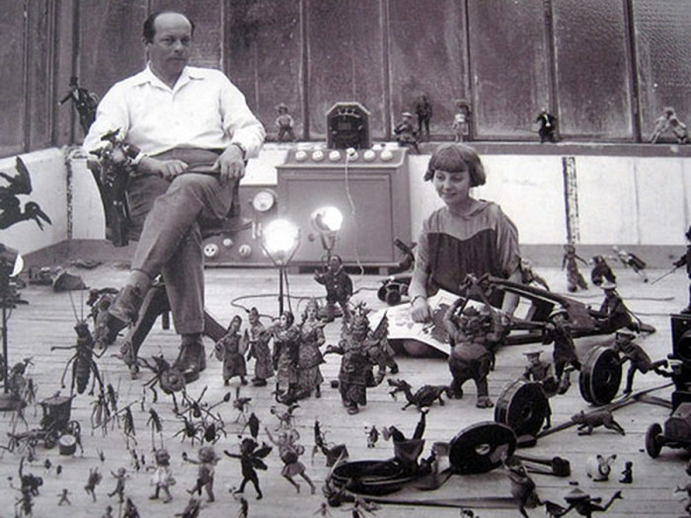
Первый советский мультфильм «Прекрасная Люканида, или Война рогачей с усачами» была создана Владиславом Старевичем в 1912 году. Кстати, это еще и первая анимационная сатира! Старевич делал свой мультфильм пародией на засилье псевдоисторических сюжетов из аристократической жизни в кинематографе того времени. В центре сюжета - любовный треугольник, на фоне которого происходит та самая битва рогачей с усачами. Ножки и ручки жуков были сделаны из проволоки и прикреплены к тельцам с помощью воска. То, что жуки не живые, кстати, поняли далеко не все. Очень многие газеты восхищались трудолюбию «жучиного» дрессировщика.

Slide 6
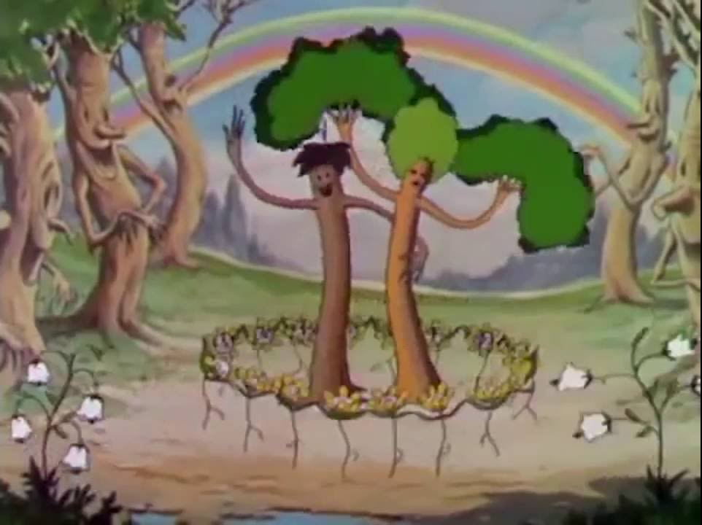
Первый цветной мультфильм
Первый цветной мультфильм вышел, конечно, на студии Disney. Мультик «Цветы и деревья» появился в кино в 1932 году, его показывали перед фильмом «Странный перерыв». Мультфильм стал первым лауреатом премии «Оскар» в категории короткометражных мультфильмов, поразив киноакадемию своей яркостью и новизной. Изначально его сняли черно-белым, но Уолт Дисней, открыв для себя возможности трехцветного процесса «Техниколора», приказал переснять мультфильм уже в цвете. А первый цветной фильм вышел только в 1934 году. Так что с яркой анимацией зрители познакомились раньше, чем с цветным кинематографом.

Slide 7
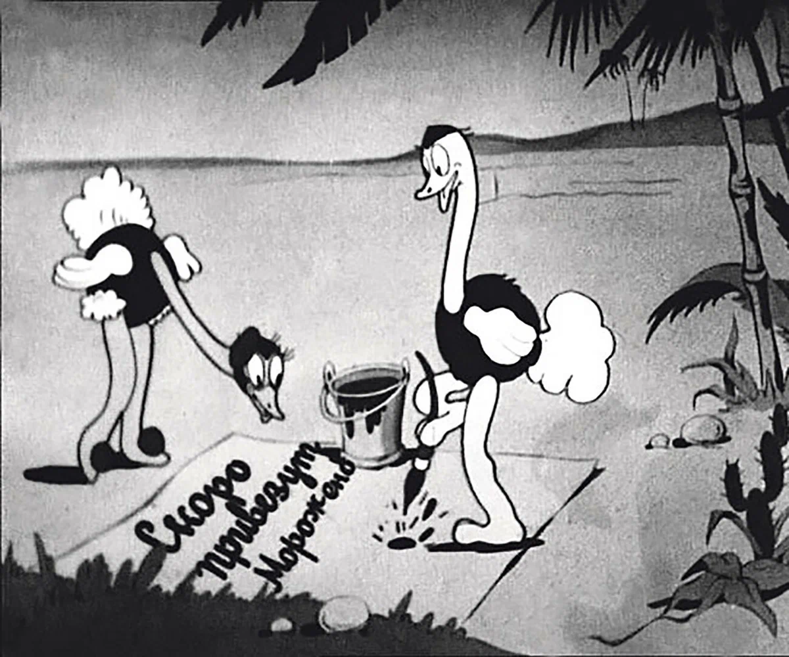
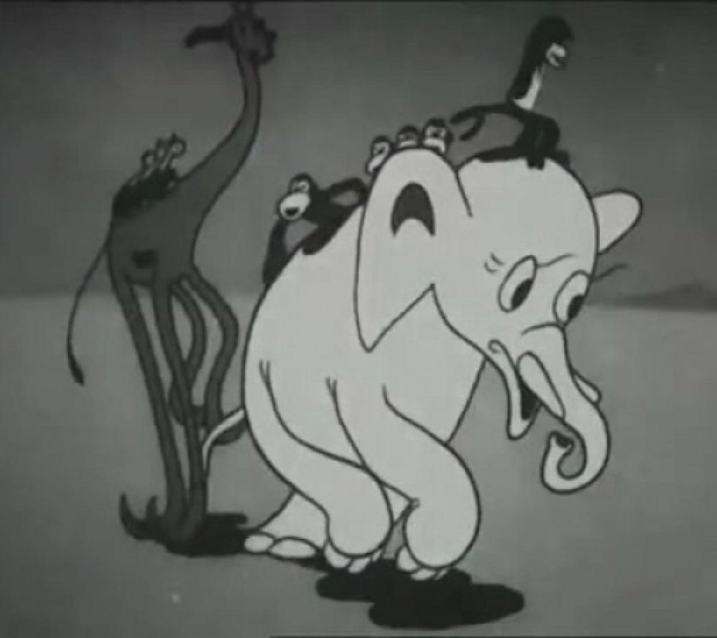
Первый мультфильм студии «Союзмультфильм» Когда-то давным-давно «Союзмультфильм» назывался еще «Союздетмультфильмом». И в 1936 году вышел первый мультфильм студии - «В Африке жарко». Короткий мультик о том, как в Африке звери изнывают от жары и хотят мороженого. По стилю мультфильм напоминает Disney того времени. Тогда это был единственный пример того, как нужно делать детские мультфильмы.

Slide 8
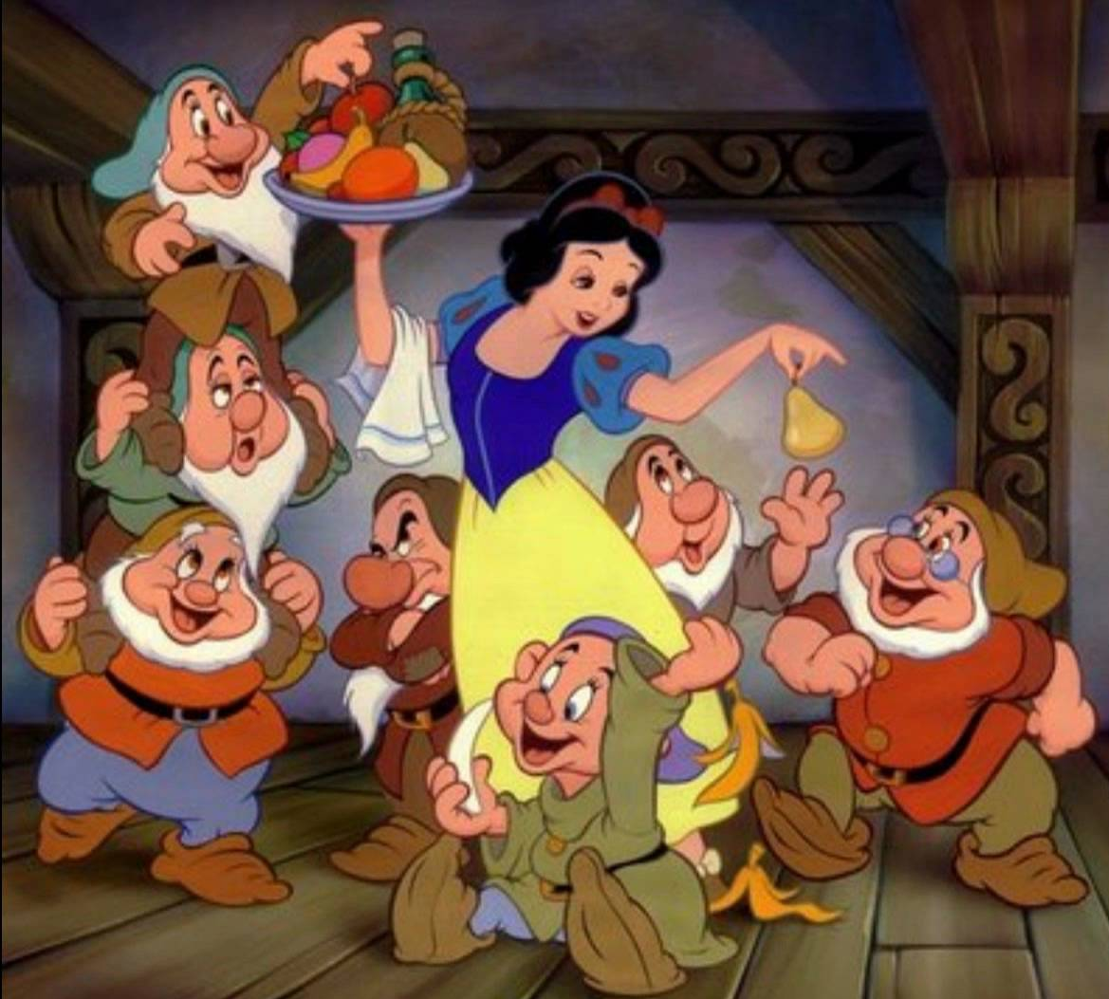
Первый полнометражный мультфильм Конечно, с заветной статуэткой со сцены сошел в 1937 году Уолт Дисней. Точнее с одной большой статуэткой и семью маленькими, так как премию выиграл мультфильм «Белоснежка и семь гномов». Этот мультфильм был знаковым для развития анимации - цветной, звуковой, сюжетный, полнометражный… Раньше все эти вещи не сочетались в одной картине. Так что «Оскар» за «новаторство и выдающиеся достижения в области анимации» был вполне заслуженным!

Slide 9
Первый мультфильм, созданный с помощью компьютера Первым мультфильмом, который технически был создан на компьютере - это советский мультфильм «Кошечка» 1968 года. В машину под названием БЭСМ-4 были введены уравнения, которые спрограммировали движения кошки. Кадры мультика напечатали на барабанном принтере АЦПУ-128, а после сфотографированы и дорисованы художником-мультипликатором. Сюжета там нет, и все же - это был своеобразный прорыв.

Slide 10
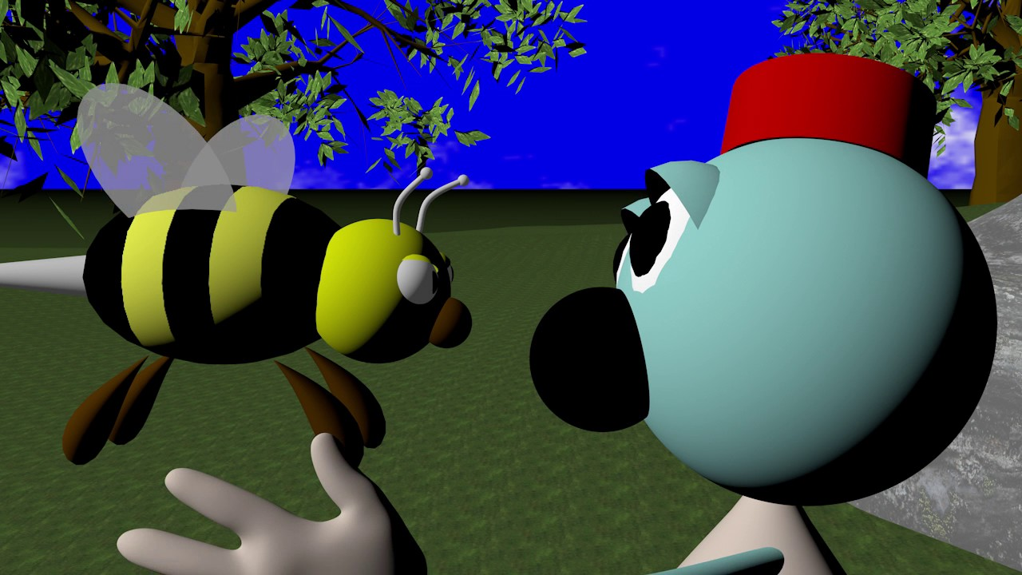
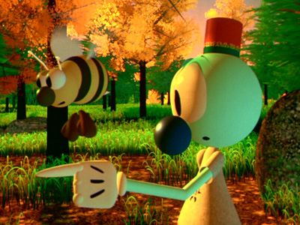
Первый 3D-мультфильм Первый мультфильм в такой привычной нам теперь объемной технике 3D — это «Приключения Андре и пчелки Уолли» 1984 года. Он был создан в анимационном отделе студии Lucasfilm (будущий Pixar). Короткометражка стала первым шагом на пути анимации из плоской в объемную. До первого полнометражного мультфильма студия прошла долгий путь в 11 лет. В 1995 году мы увидели на большом экране «Историю игрушек», первый полнометражный 3D мультфильм. И мир анимации изменился навсегда.

Slide 11
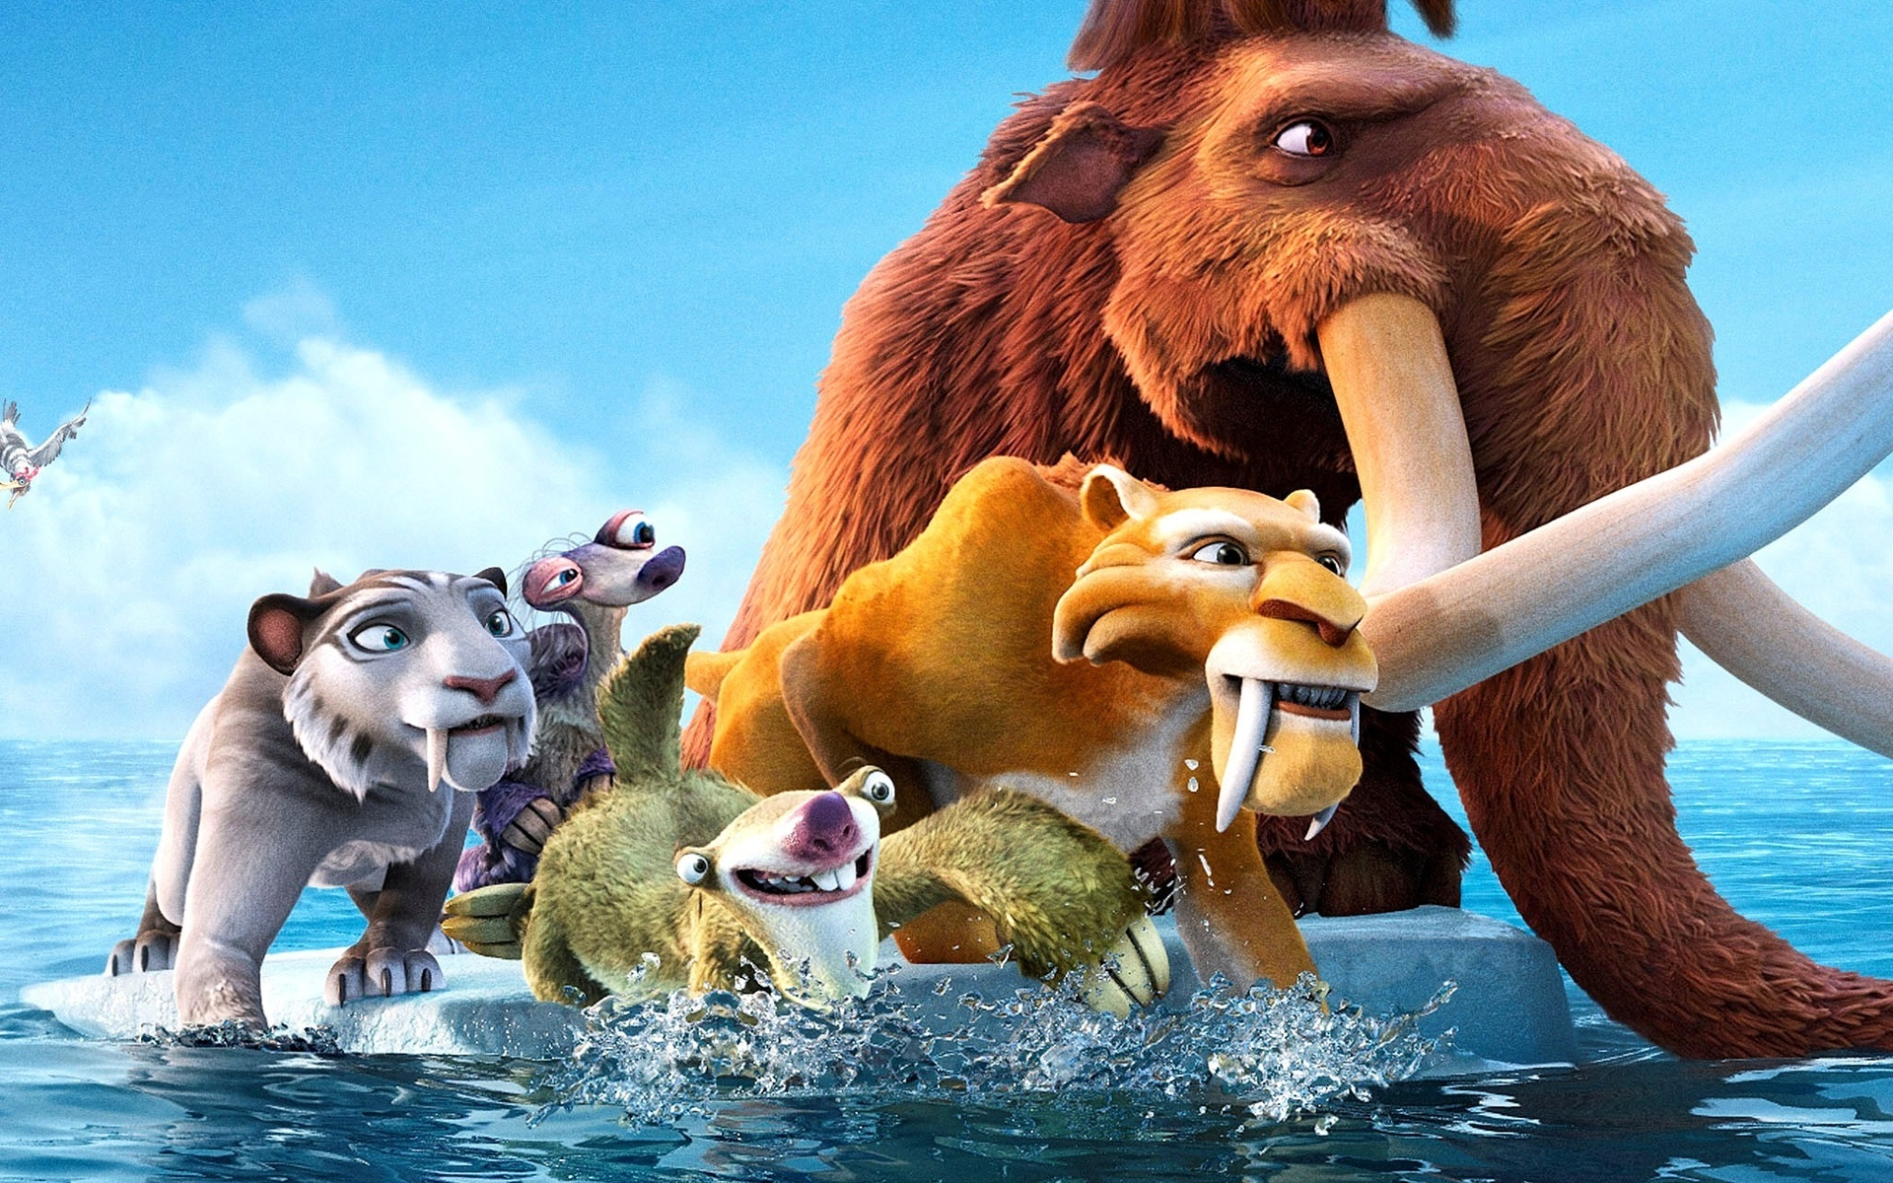
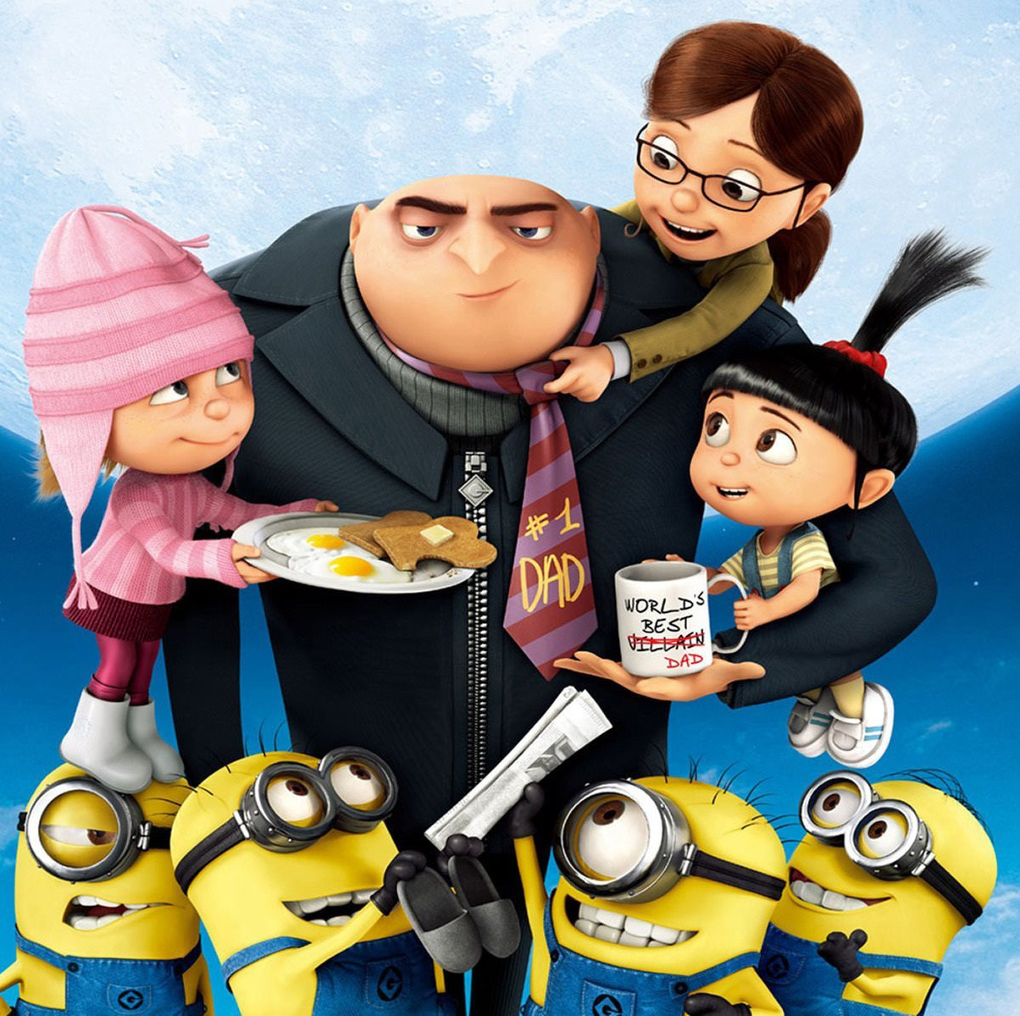
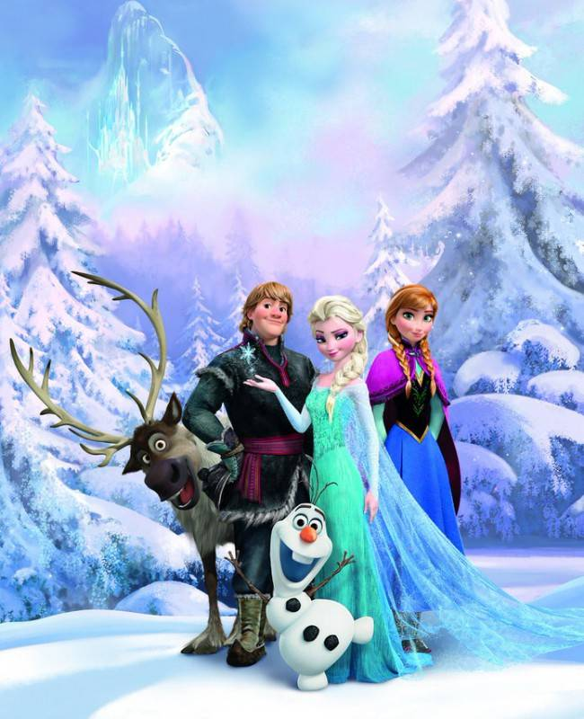
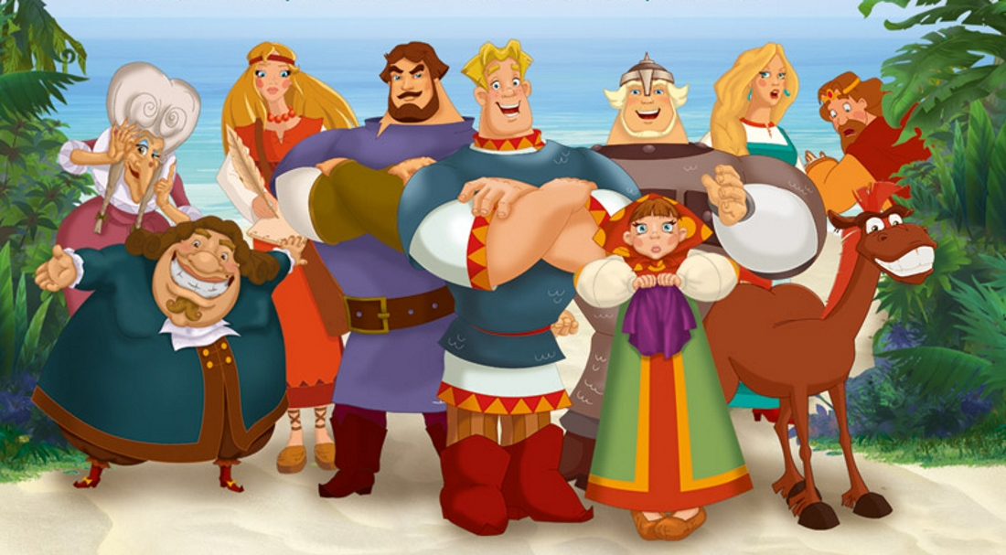
Современные мультфильмы

Slide 12
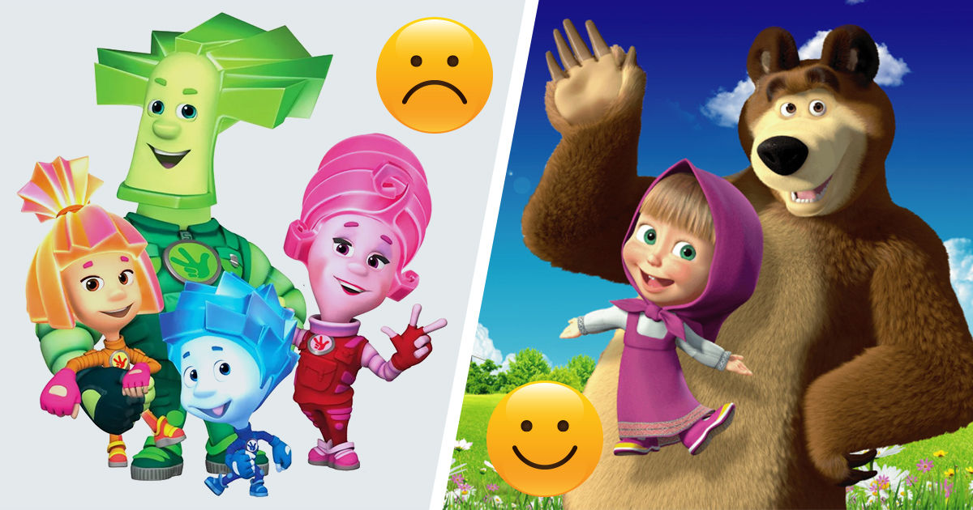
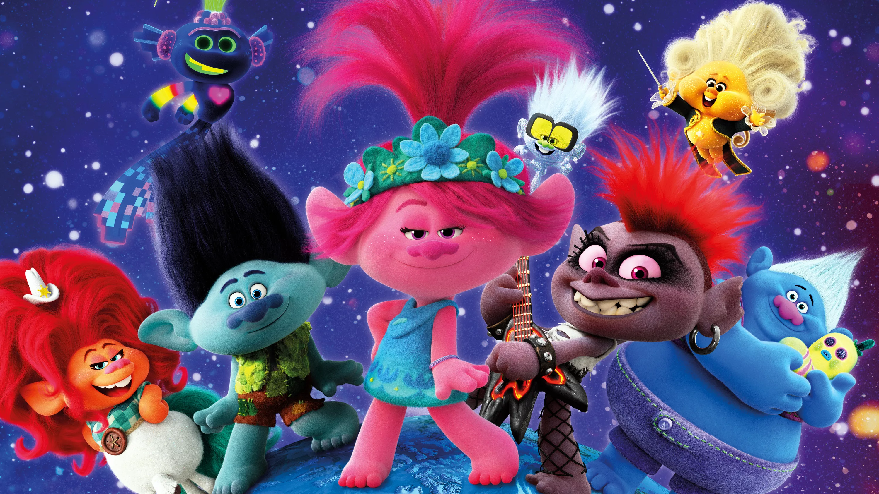
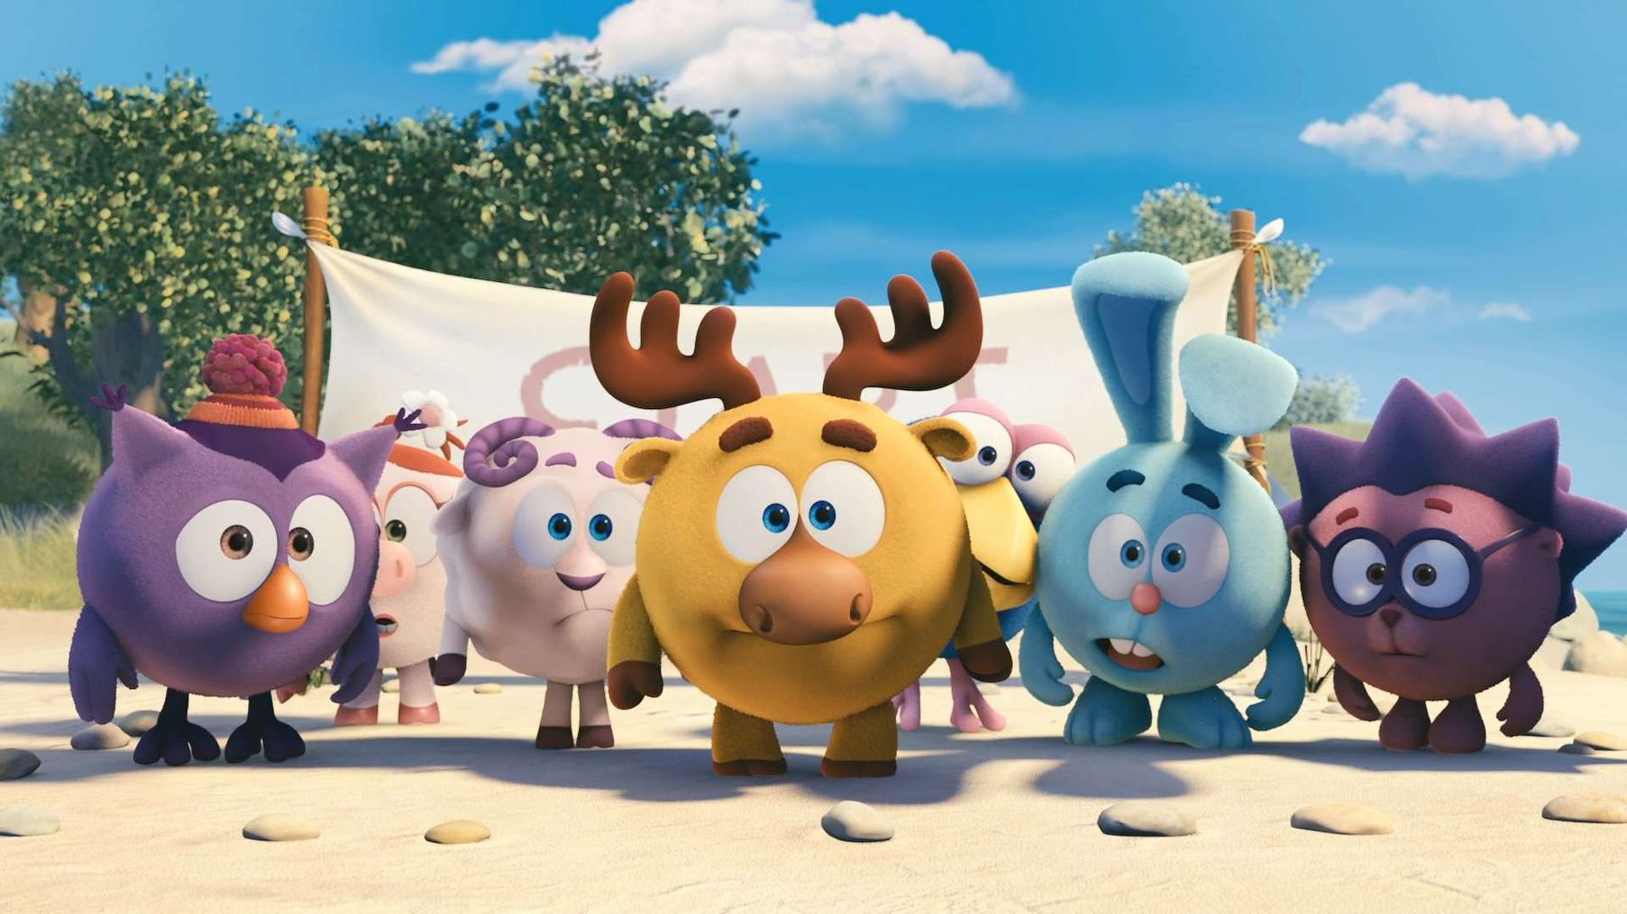
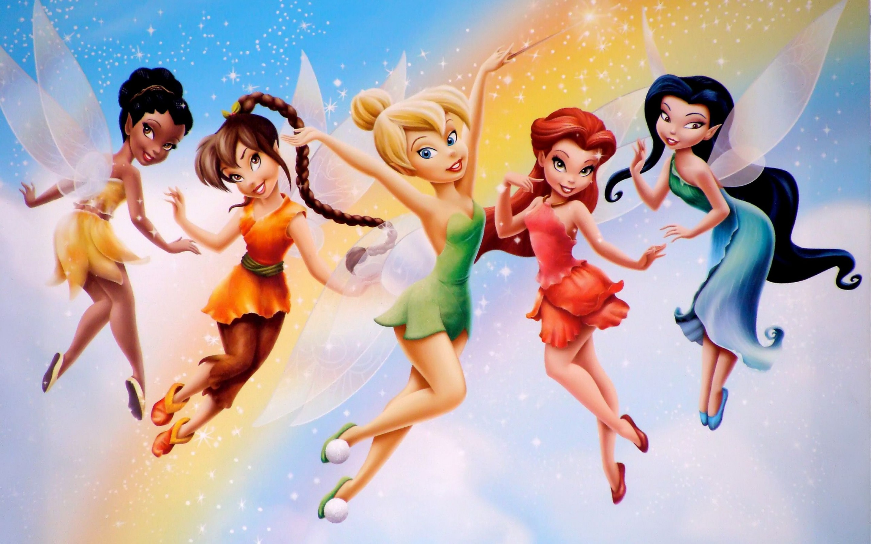

Slide 13
Спасибо за внимание!

